Slide 1
目录
Dubbo介绍
Dubbo使用

Slide 2
Dubbo介绍
Dubbo是一个分布式服务框架、是透明化的RPC远程服务调用方案、是SOA服务治理方案。
主要能力：
透明化的远程方法调用：通过简单的配置就可以像调用本地方法一样调用远程方法。
软负载均衡：通过动态配置即可实现服务地址路由规则、失败容错机制。
服务自动注册/发现：基于注册中心目录，使服务地址对调用方透明。使提供方可以动态平滑增减机器。

Slide 3
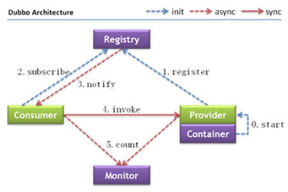
Dubbo介绍
Dubbo调用架构：

Slide 4
Dubbo介绍
常用特性：
配置继承：允许服务提供者为消费者设置缺省值。
可编程配置：可通过代码、xml实现配置。
服务分组、多版本：一个接口有多种实现时可使用服务分组。 接口实现不兼容升级时可提供方使用版本号，消费方指定版本号即可。
指定调用：可指定具体服务地址调用。
异步调用：消费方、提供方可通过异步方式调用。
框架事件：可注册监听框架事件，当框架事件发生后回调。

Slide 5
Dubbo使用
环境搭建
下载dubbox：
https://github.com/dangdangdotcom/dubbox/releases
下载zookeeper：
http://zookeeper.apache.org/releases.html

Slide 6
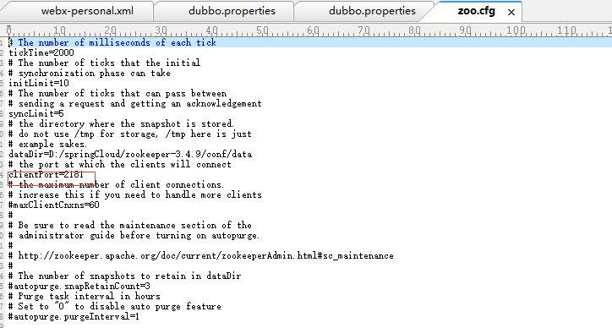
Dubbo使用
Zookeeper单机部署
zookeeper-3.4.9\conf \zoo_sameple.cfg改名为zoo.cfg 后执行zookeeper-3.4.9\bin \zkServer.cmd 。

Slide 7

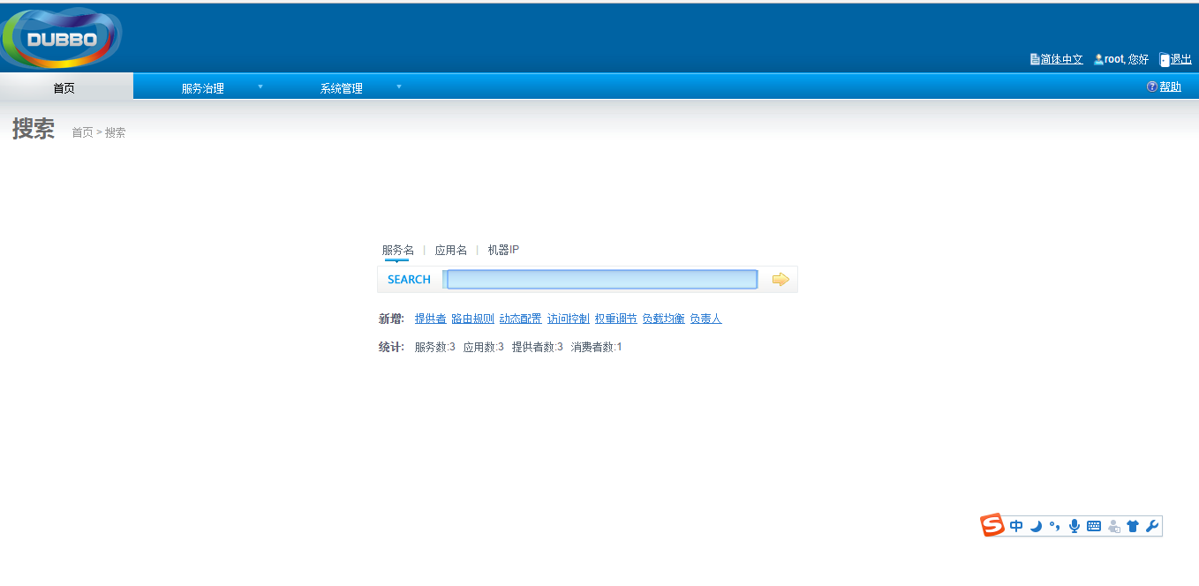
Dubbo使用
Dubbo管理控制台
修改dubbo-admin\src\main\webapp\WEB-INF\dubbo.properties后编译部署。

Slide 8
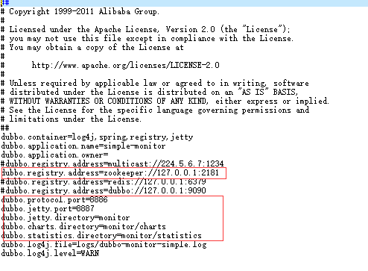
Dubbo使用
Dubbo简易监控中心
编译后将dubbo-simple\dubbo-monitor-simple\target\dubbo-monitor-simple-2.8.4-assembly.tar.gz解压。
修改\dubbo-monitor-simple-2.8.4\conf\dubbo.properties，dubbo.charts.directory等路径下创建目录，这为图表存储的路径，位置不对时无法显示图表。

Slide 9
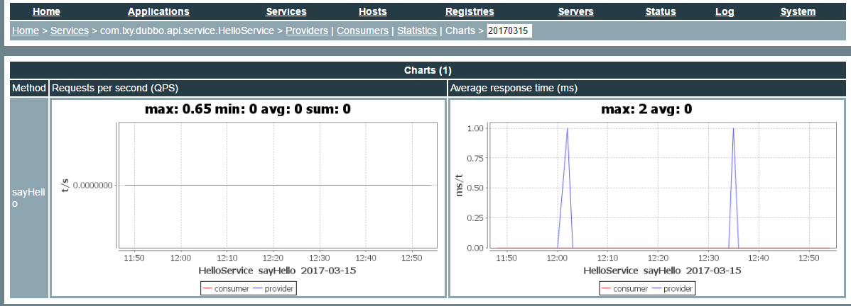
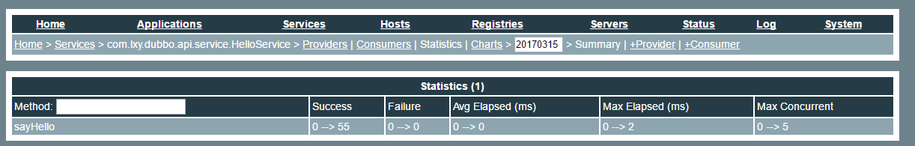
Dubbo使用
Dubbo简易监控中心

Slide 10
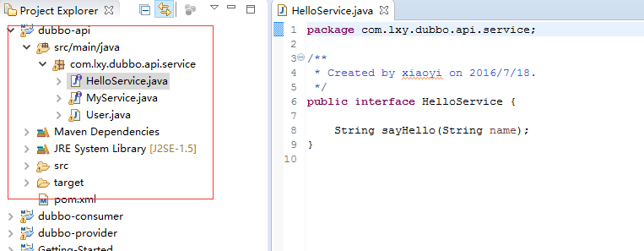
Dubbo使用
创建接口工程
非REST风格接口：

Slide 11
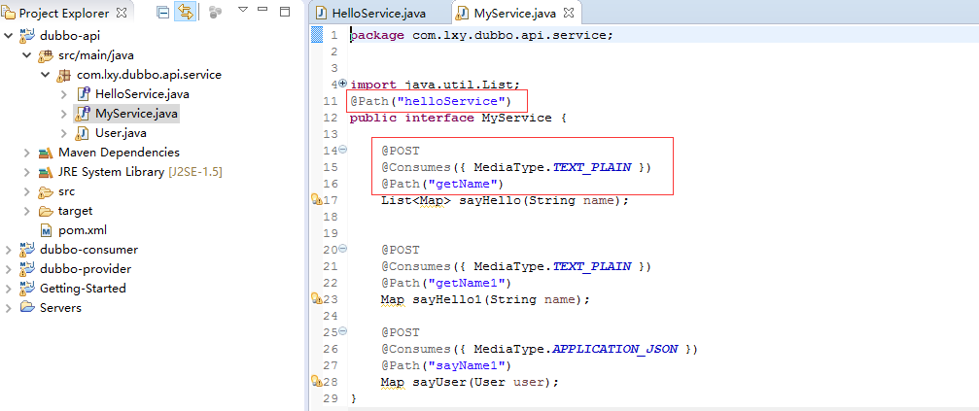
Dubbo使用
创建接口工程
REST风格接口： dubbox的rest风格采用的是JAX-RS，所以需要相关包。
如果要使用dubbo方式调用该接口的话，接口必须标注。

Slide 12
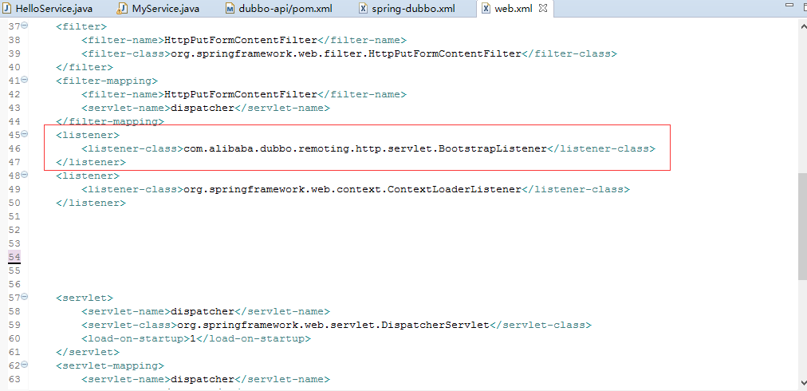
Dubbo使用
创建提供者
配置web.xml

Slide 13
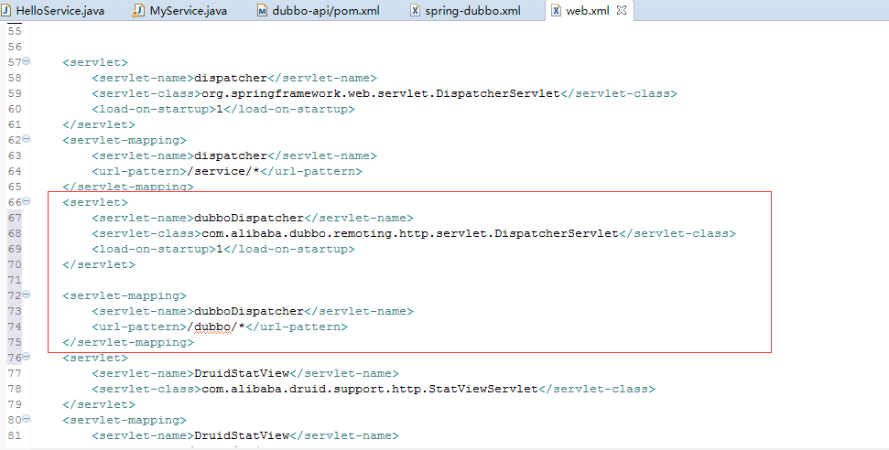
Dubbo使用
创建提供者
配置web.xml

Slide 14
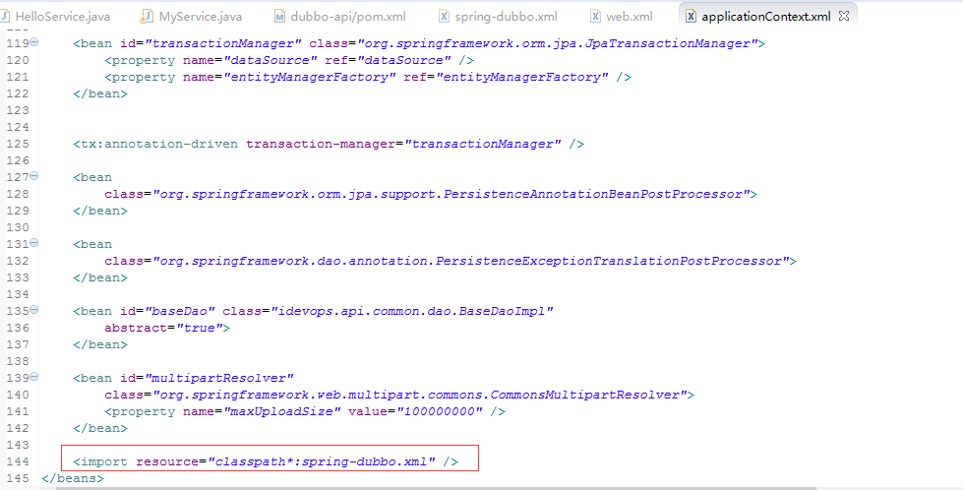
Dubbo使用
创建提供者
配置applicationContext.xml

Slide 15
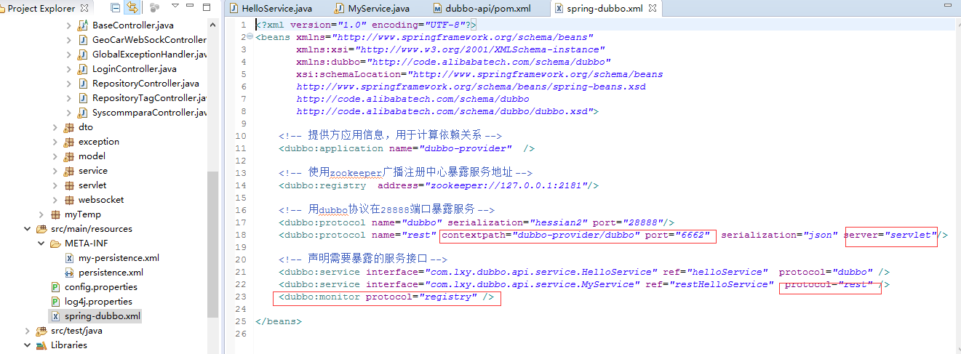
Dubbo使用
创建提供者
配置spring-dubbo.xml

Slide 16
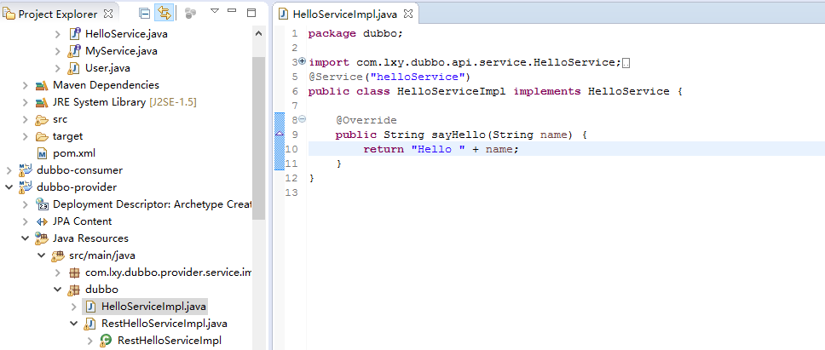
Dubbo使用
创建提供者
非rest风格实现

Slide 17
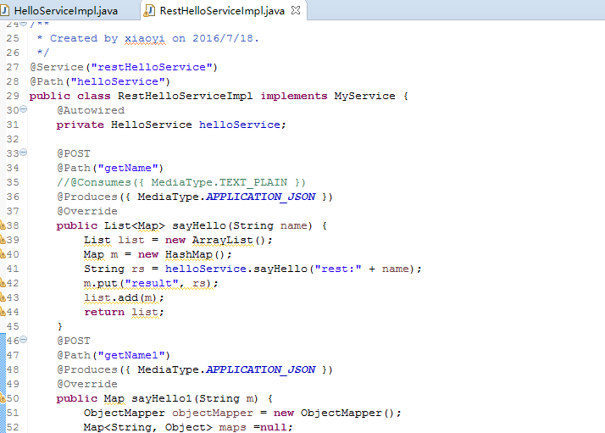
Dubbo使用
创建提供者
Rest风格实现

Slide 18
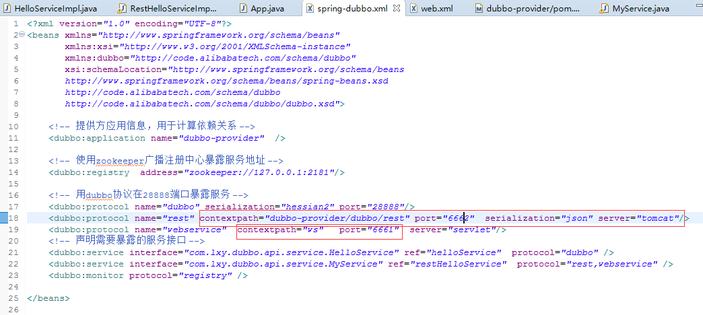
Dubbo使用
创建提供者
webservice实现

Slide 19
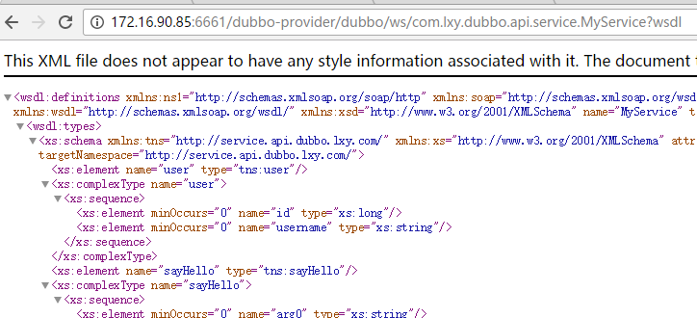
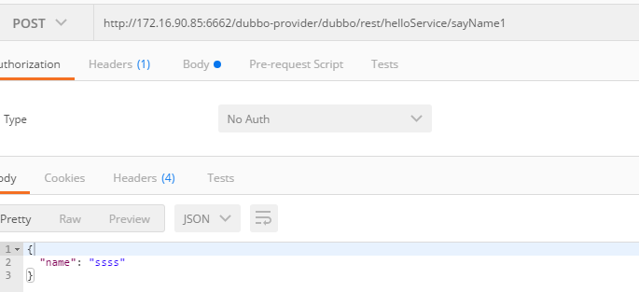
Dubbo使用
创建提供者
测试结果：

Slide 20
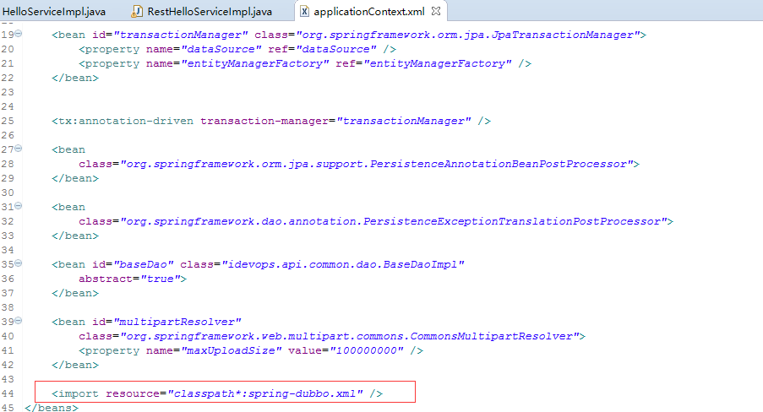
Dubbo使用
创建消费者
配置applicationContext.xml

Slide 21
Dubbo使用
创建消费者
配置applicationContext.xml

Slide 22
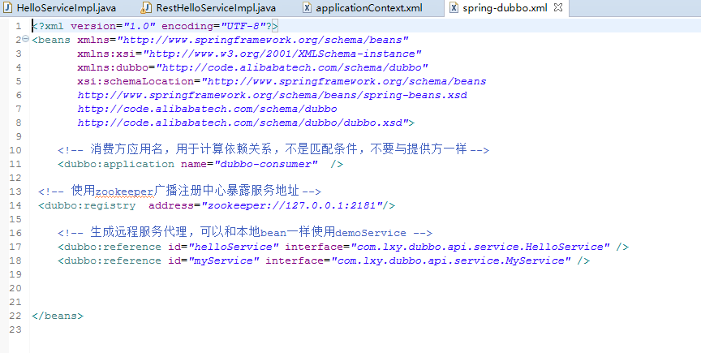
Dubbo使用
创建消费者
配置spring-dubbo.xml

Slide 23
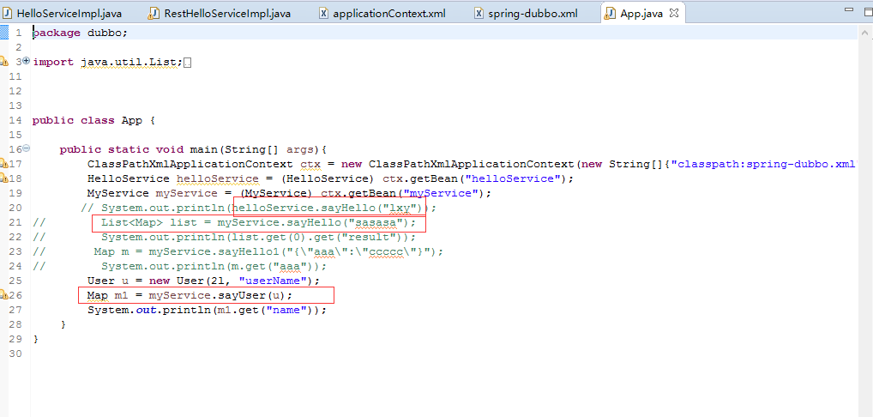
Dubbo使用
创建消费者
Dubbo方式调用

Slide 24
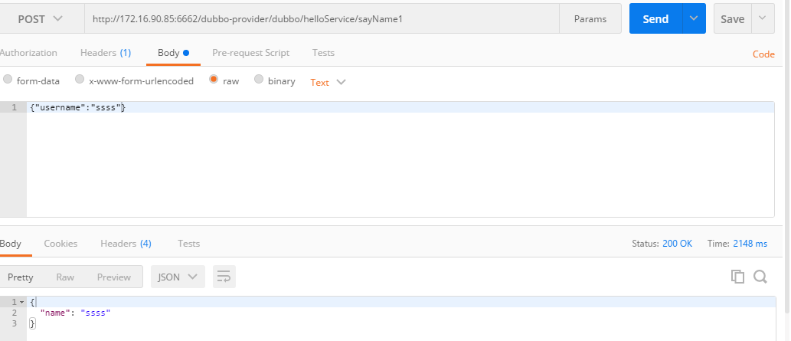
Dubbo使用
创建消费者
外部方式调用

Slide 25
Dubbo使用
详细使用手册
http://dubbo.io/
http://dangdangdotcom.github.io/dubbox/rest.html

